Slide 1
Зимина Светлана Михайловна
Учитель начальных классов МБОУ «Починковская ООШ»
Общий педагогический стаж в должности учителя начальных классов – 19лет.
«Какими дети рождаются, это ни от кого не зависит, но чтобы они путем правильного воспитания сделались хорошими - это в нашей власти.».

Slide 2
Тема педагогического опыта:
«Развитие познавательных и творческих способностей учащихся на уроках мордовского языка»

Slide 3
Цели и задачи:
Сохранение мордовского языка, воспитание в детях уважения к родному языку, к своим корням; воспитание нравственно здоровой, свободной и ответственной личности, гражданина и патриота.
Развитие образовательной культуры, включающей усвоение накопленных нашими предками знаний, народного опыта и мудрости.

Slide 4
Убеждена, все дети
без исключения — талантливы
Пробудить заложенное в каждом ребенке созидательное начало, помочь сделать первые шаги в творчестве - задача не из легких. Период начального обучения в школе заключает в себе огромные возможности для развития творческих способностей младших школьников. Следовательно, задача школы – создать такую обстановку, в которой возможно максимальное развитие этих качеств у ребенка.

Slide 5
Способы стимулирования творческих способностей.
1.Благоприятная атмосфера в классе.
2. Доброжелательность со стороны учителя, его отказ от критики в адрес ребенка.
3. Обогащение окружающей среды ребенка самыми новыми и разнообразными для него предметами, с целью развития его любознательности.
4. Поощрение высказывания оригинальных идей.
5.Использование личного примера творческого подхода к решению проблем.
6. Предоставление детям возможности активно задавать вопросы.

Slide 6
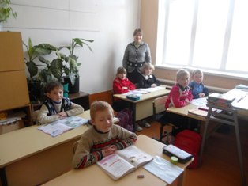
Эрзянь кель
Язык жив только тогда, когда на нем говорят, общаются, создают художественные произведения и развивают.
6

Slide 7
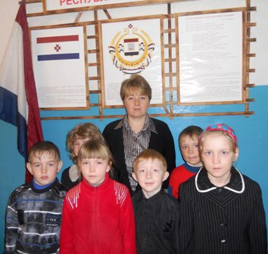
Символика Республики
Мордовия
7

Slide 8
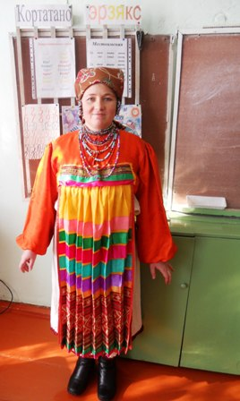
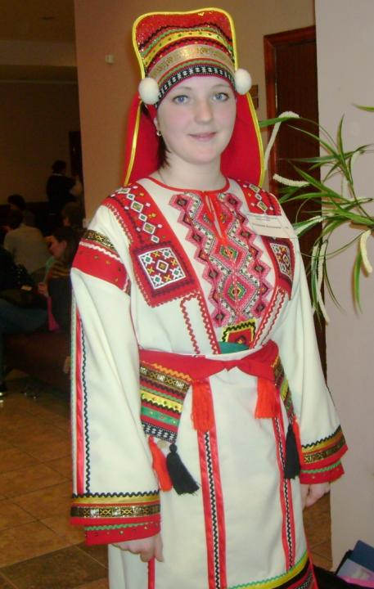
Национальная одежда
8

Slide 9
Уроки -праздники
9
Рождественские колядки на мордовском языке.

Slide 10
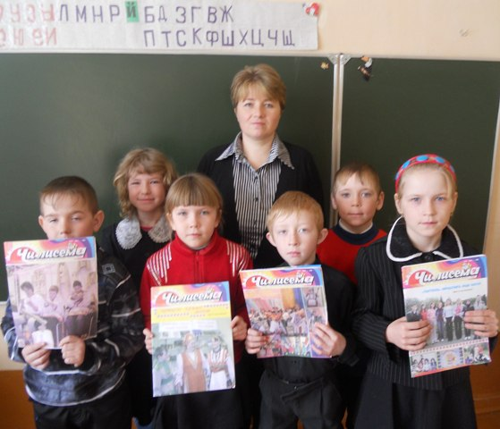
Мы любим читать
журнал «Чилисема»
10

Slide 11
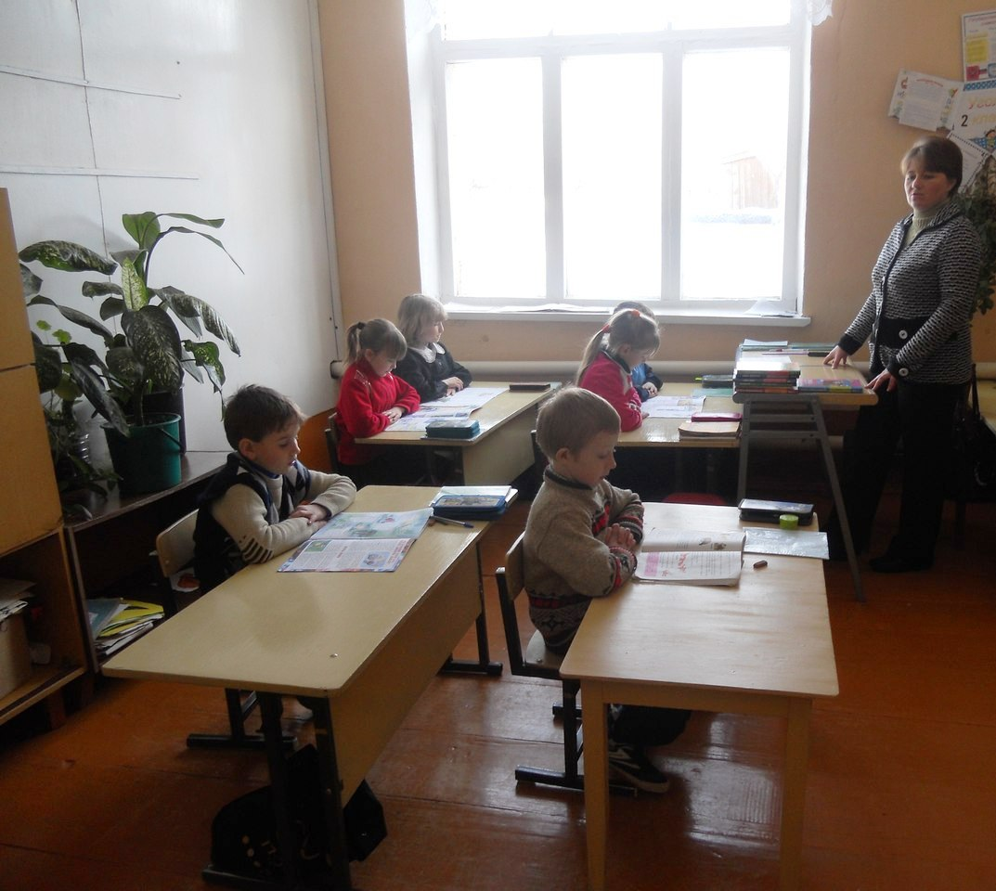
Урок эрзянского языка
11

Slide 12
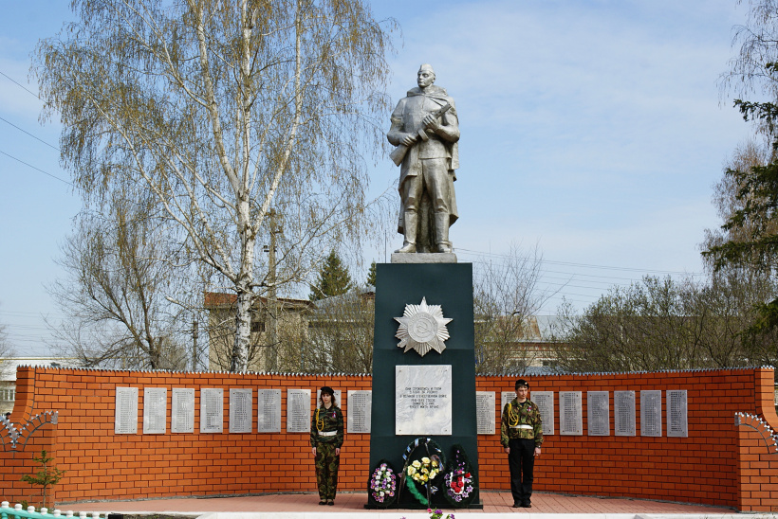
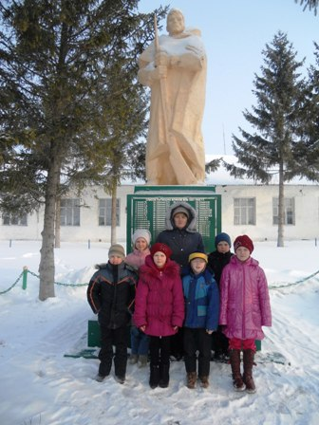
Патриотическое воспитание
12

Slide 13
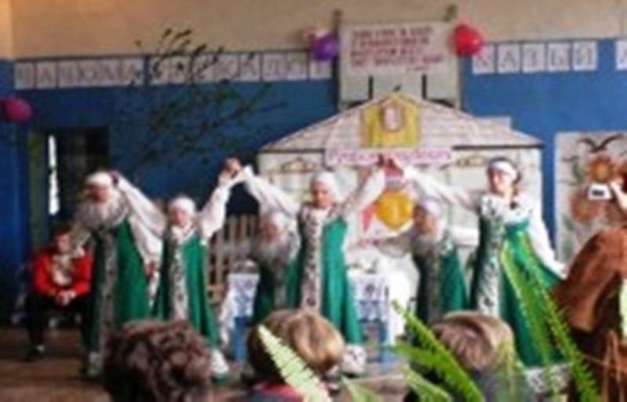
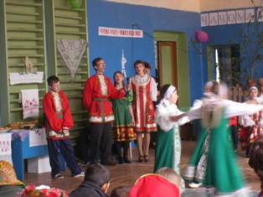
Два села - две культуры
Традиции русского народа
13

Slide 14
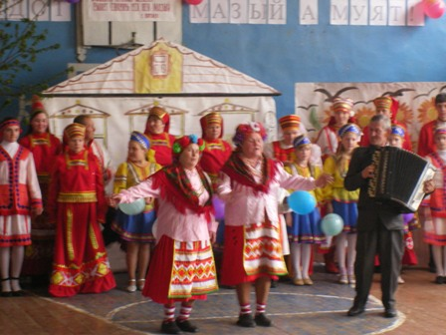
Традиции мордовского народа
14

Slide 15
Урок-игра
Чем младше учащийся, тем больше места на уроках должна занимать игра. Целесообразно, чтобы игра являлась обязательной структурной единицей урока.
ПОЧЕМУ?
Игра- это естественно и привычно для ребенка.
Игра непременно вызывает чувство удивления, а следовательно живой интерес к процессу познания.
Играя, дети всегда лучше запоминают материал.
Во время игры дети получают возможность высказать неправильное суждение и не получить за это отрицательной отметки, не боятся сделать что-то «не как обычно».
Для многих игра является средством«психологической реабилитации».
.
15

Slide 16
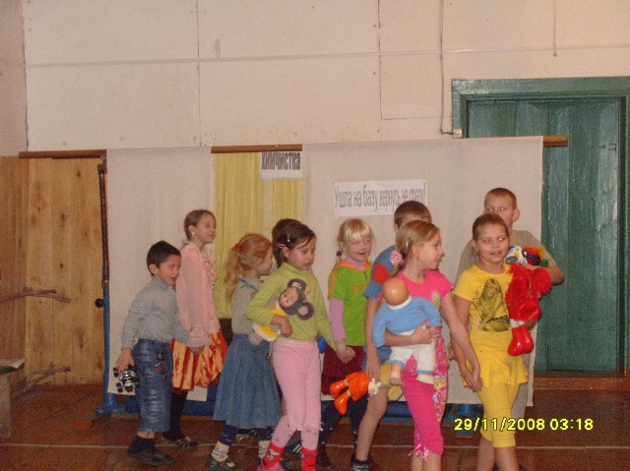
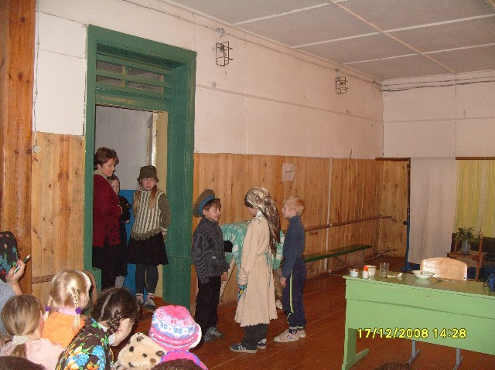
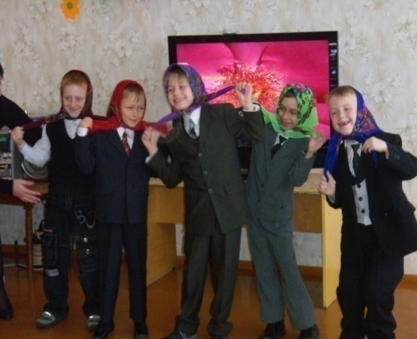
Создание на уроке игровой атмосферы развивает познавательный интерес, снимает усталость, позволяет удерживать внимание. Поэтому на каждом уроке использую различные упражнения на развитие внимания.
16

Slide 17
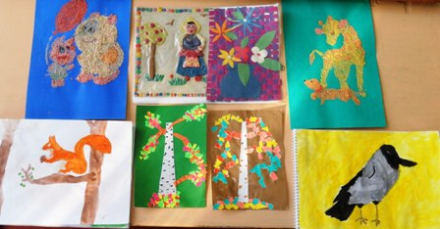
Каждый ребенок хочет творить. На своих уроках я стараюсь пробуждать заложенное творческое начало, учить трудиться, помогаю ребенку понять и найти себя для радостной, счастливой и наполненной жизни, сделать первые шаги в творчестве.
17

Slide 18
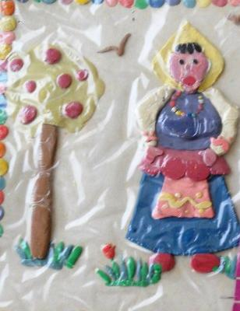
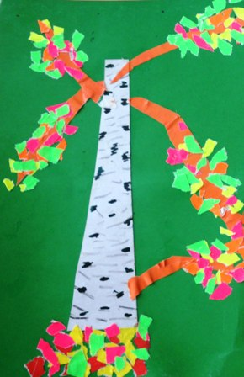
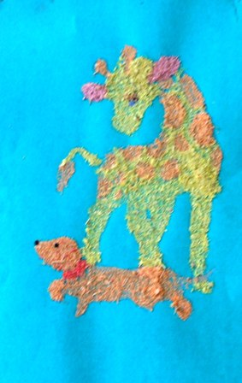
«Дети должны расти в мире красоты, игры, сказки, музыки, рисунка, творчества…» В. А. Сухомлинский.
18

Slide 19
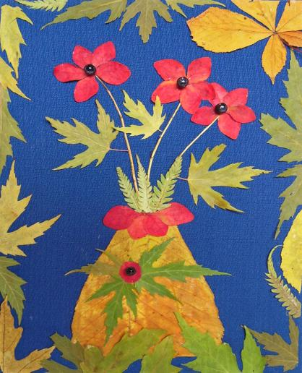
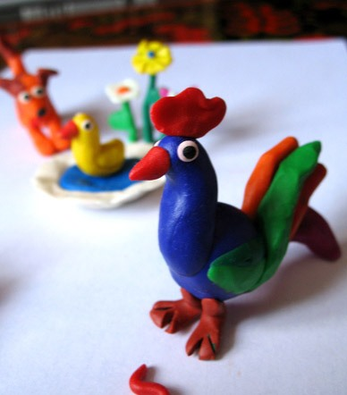
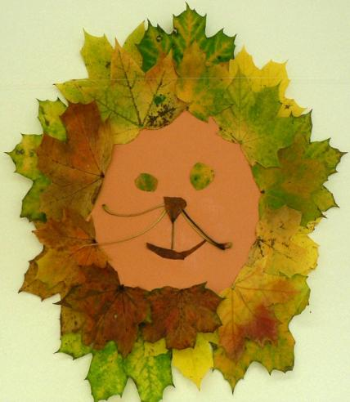
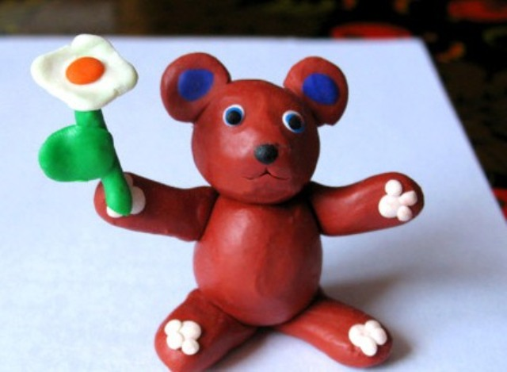
Детские творческие способности – это естественное поведение ребенка на фоне отсутствия стереотипов, где точкой отсчета является норма, и чем дальше от нее, тем показатели творчества выше.
19

Slide 20
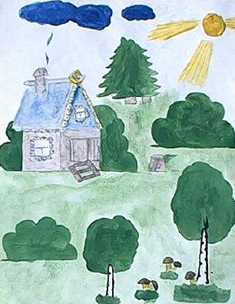
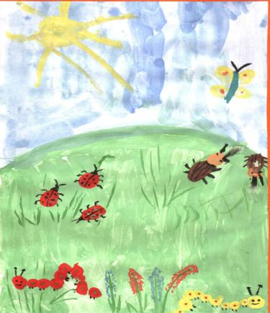
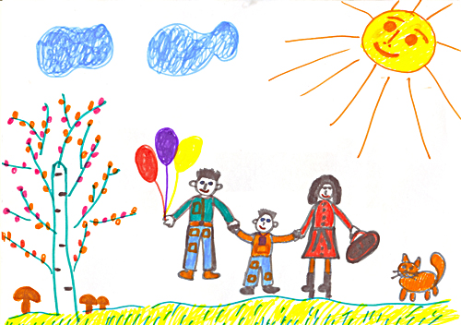
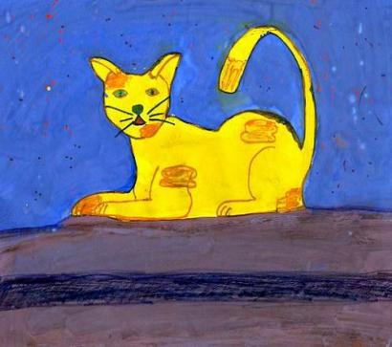
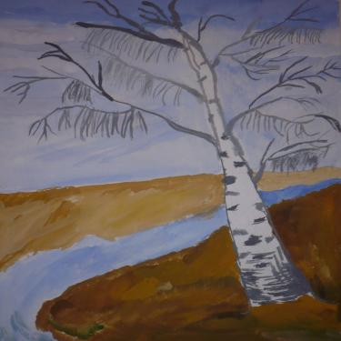
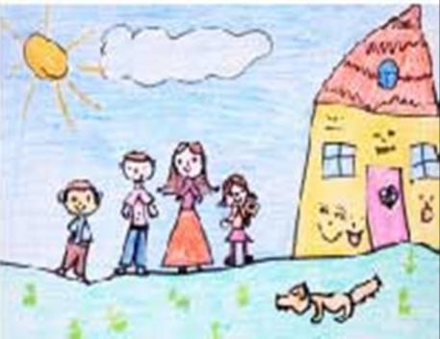
Наши рисунки
20

Slide 21
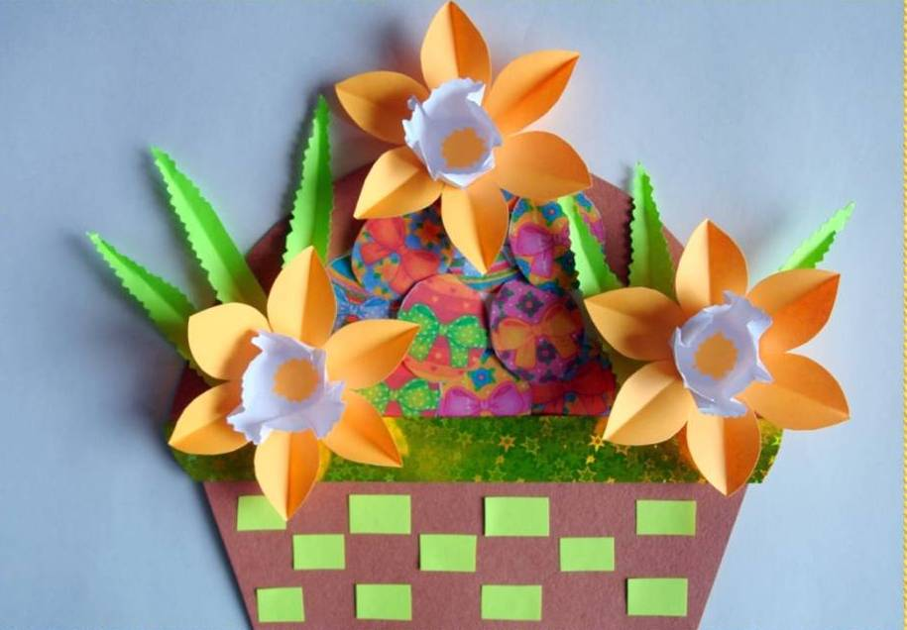
Умелые ручки
21

Slide 22
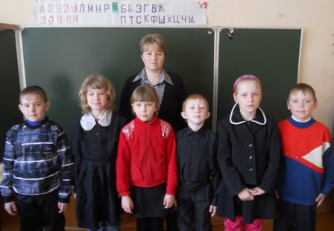
Учение без творчества – это мучение.
Проникнув в одну из великих тайн природы – тайну возникновения и развития творческих способностей, люди научатся выращивать… ТАЛАНТЫ.
22

